Slide 1
Лекция 1 Введение и терминология
Касымова Айжан Бахытжановна, PhD, Ассоциированный профессор

Slide 2
Потребность в общении
Notes:
Среди всего необходимого для человеческого существования потребность в общении с другими стоит чуть ниже нашей потребности в поддержании жизни. Общение для нас почти так же важно, как наша зависимость от воздуха, воды, еды и жилья.
В современном мире благодаря использованию сетей мы связаны, как никогда раньше. Люди с идеями могут мгновенно общаться с другими, чтобы воплотить эти идеи в жизнь. Новостные события и открытия становятся известны во всем мире за считанные секунды. Люди могут даже подключаться и играть в игры с друзьями, разделенными океанами и континентами.

Slide 3
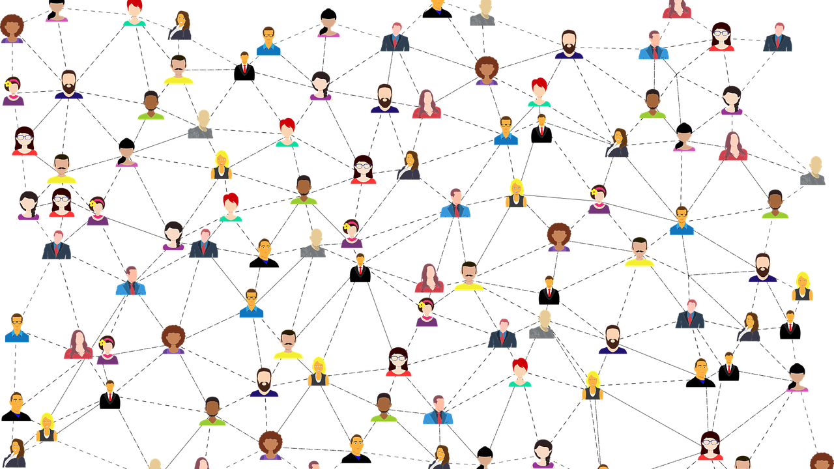
Компьютерные сети в нашей повседневной жизни
Notes:
Компьютерные сети и Интернет изменили то, как мы общаемся, делаем покупки, учимся, работаем и даже играем.
Компьютерные сети бывают всех размеров. Они могут варьироваться от простых сетей, состоящих из двух компьютеров, до сетей, объединяющих миллионы устройств.
Интернет является крупнейшей существующей компьютерной сетью. На самом деле термин Интернет означает «сеть сетей». Интернет предоставляет услуги, которые позволяют нам связываться и общаться с нашими семьями, друзьями, работой и интересами.

Slide 4
Технологии тогда и сейчас
К просмотру:
https://www.youtube.com/watch?v=tdmJW8bSsqo
Notes:
Представьте себе мир без Интернета. Больше никаких Google, YouTube, обмена мгновенными сообщениями, Facebook, Википедии, онлайн-игр, Netflix, iTunes и простого доступа к актуальной информации. Больше никаких веб-сайтов для сравнения цен, избегания очередей за покупками в Интернете или быстрого поиска телефонных номеров и карт проезда в различные места одним нажатием кнопки. Насколько другой была бы наша жизнь без всего этого? Это был мир, в котором мы жили всего 15-20 лет назад. Но с годами сети передачи данных медленно расширялись и переназначались для улучшения качества жизни людей во всем мире.
https://www.youtube.com/watch?v=tdmJW8bSqo
Перейдите по ссылке на видео, чтобы посмотреть, как развивался Интернет за последние 25 лет, и заглянуть в будущее! Как вы думаете, что еще мы сможем сделать, используя сеть в качестве платформы?

Slide 5
Без границ
Notes:
Достижения в области сетевых технологий, пожалуй, самые значительные изменения в современном мире. Они помогают создать мир, в котором национальные границы, географические расстояния и физические ограничения становятся менее актуальными, создавая все меньше препятствий.
Интернет изменил способ социального, коммерческого, политического и личного взаимодействия. Непосредственный характер коммуникаций через Интернет способствует созданию глобальных сообществ. Глобальные сообщества допускают социальное взаимодействие, которое не зависит от местоположения или часового пояса. Создание онлайн-сообществ для обмена идеями и информацией потенциально может увеличить возможности производительности по всему миру.

Slide 6
Социальные изменения
Знакомства: Instagram, Facebook, Вконтакте, mail.ru и др.
Знания: книги Google, iBooks, электронные книги, Википедия
Связь: VoIP, видео телефония, социальные сети, инструменты для совместной работы, блоги, вики, подкастинг, обмен файлами P2P
Развлечения: онлайн-игры, прямые трансляции спортивных событий, концерты, прослушивание музыки
Notes:
Сети изменили то, как мы учимся. Доступ к высококачественному обучению больше не ограничивается учащимися, живущими поблизости от того места, где проводится это обучение.
Дистанционное онлайн-обучение устранило географические барьеры и расширило возможности учащихся. Прочные и надежные сети поддерживают и обогащают учебный процесс учащихся. Они предоставляют учебный материал в широком диапазоне форматов, включая интерактивные действия, оценки и обратную связь.
Порефлексируйте на тему Социальных изменений по направлениям перечисленным на слайде.

Slide 7
Ответы на все вопросы ДА!
Notes:
Сегодняшний Интернет, возможно, является крупнейшей инженерной системой, когда-либо созданной человечеством, с сотнями миллионов подключенных компьютеров, каналов связи и переключателей; с миллиардами пользователей, которые подключаются через ноутбуки, планшеты и смартфоны; и с множеством новых подключенных к Интернету устройств, таких как датчики, веб-камеры, игровые приставки, рамы для картин и даже стиральные машины.
Учитывая, что сеть Интернет такая большая и имеет так много разнообразных компонентов и применений, есть ли надежда понять, как она работает? Существуют ли руководящие принципы и структура, которые могут обеспечить основу для понимания такой удивительно большой и сложной системы?
И если да, возможно ли, что изучение компьютерных сетей может быть и интересным, и забавным? К счастью, ответы на все эти вопросы громкое ДА!
Действительно, цель в этого курса — предоставить вам современное введение в динамическую область компьютерных сетей, дав вам принципы и практические идеи, которые вам понадобятся, чтобы понять не только сегодняшние сети, но и завтрашние.

Slide 8
Notes:
Давайте начнем наш курс с введения базовых терминов и некоторых концепций. Что собой представляет Интернет? Существует два ответа на этот вопрос. Во-первых, мы можем описать основные аппаратные и программные компоненты, из которых он состоит. Во-вторых, мы можем описать Интернет на языке сетевой инфраструктуры, предоставляющей службы для распределенных приложений. Давайте начнем с описания внутреннего устройства Интернета, пользуясь для иллюстрации обсуждаемых вопросов рисунком. 1.1.

Slide 9
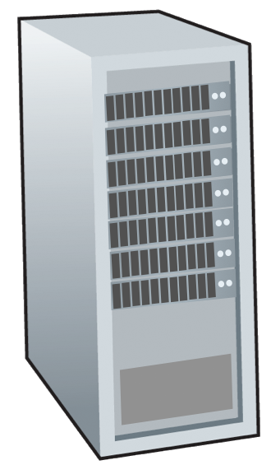
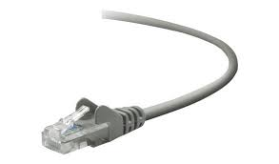
Интернет: основные элементы
Миллионы связанных вычислительных устройств:
хосты = конечные системы
Исполнение сетевых приложений
Мобильная сеть
Магистральный провайдер
Коммутация пакетов: перенаправление пакетов (порций данных)
Маршрутизаторы и коммутаторы
Региональный провайдер
Линии связи
Оптоволокно, медные, радио, спутниковые
Скорость передачи: полоса пропускания
Internet
Домашняя сеть
сеть
контент-
провайдера
сеть центра
обработки данных
Сети
набор устройств, маршрутизаторов, линий: управляемые организацией
Корпоративная сеть
Notes:
Интернет — это компьютерная сеть, которая связывает между собой сотни миллионов вычислительных устройств по всему миру. Не так давно эти вычислительные устройства были в основном обычными настольными персональными компьютерами, рабочими станциями и серверами, которые хранили и передавали информацию, например веб-страницы и сообщения электронной почты. Однако к Интернету подключают все больше и больше нетрадиционных конечных систем, таких как телевизоры, игровые консоли, веб-камеры, автомобили, датчики для определения состояния окружающей среды, фоторамки, а также домашние электрические и охранные системы. На самом деле термин компьютерная сеть несколько устаревает, принимая во внимание множество новых устройств, которые подключаются к Интернету. Все эти устройства называются хостами, или конечными системами.
Конечные системы соединяются вместе с помощью сети линий связи и коммутаторов пакетов. Позже, мы рассмотрим основные типы линий связи. По разным линиям данные могут передаваться с разными скоростями, причем скорость передачи линии измеряется в битах в секунду (бит/c). Когда в одном хосту имеются данные для отправки в другой, передающий хост сегментирует их и добавляет в каждый сегмент байты заголовка. Затем полученные порции информации, известные как пакеты, посылаются через сеть в хост назначения, где снова собираются в исходные данные.
Коммутатор пакетов получает пакет по одной из своих входных линий связи и направляет его по одной из своих исходящих линий связи. Коммутаторы поставляются в разных формах и разновидностях, но двумя наиболее известными типами в современном Интернете являются маршрутизаторы и коммутаторы канального уровня (свитчи). Коммутаторы обоих типов направляют пакеты в их конечные пункты назначения. Коммутаторы канального уровня обычно применяются в сетях доступа, тогда как маршрутизаторы обычно используются в ядре сети.

Slide 10
Интернет: основные элементы
Мобильная сеть
4G
Интернет: “сеть сетей”
Взаимодействие сетевых провайдеров
Магистральный провайдер
Протоколы везде
Управляют получением и отправкой сообщений
Такие как: HTTP (Web), потоковое видео, Skype, TCP, IP, WiFi, 4G, Ethernet
IP
Потоковое видео
Skype
Региональный провайдер
Домашняя сеть
сеть
контент-
провайдера
Стандарты Интернета
RFC: Request for Comments
IETF: Internet Engineering Task Force
HTTP
сеть центра
обработки данных
Ethernet
TCP
Корпоративная
сеть
© Авторские права, 1996-2020. Джеймс Ф. Куроуз, Кит В. Росс, Все права защищены
WiFi
Notes:
Хосты получают доступ к Интернету через поставщиков услуг Интернета, или Интернет-провайдеров (Internet Service Providers, ISP). Существуют провайдеры, которые обеспечивают услуги Интернета по месту жительства (местные кабельные и телефонные компании); корпоративные, университетские, а также тех, что предоставляют доступ Wi-Fi в аэропортах, гостиницах, кофе-барах и других общественных местах. Каждый Интернет-провайдер сам по себе имеет сеть, состоящую из коммутаторов пакетов и линий связи. Интернет-провайдеры, находящиеся на нижнем уровне, соединяются друг с другом через национальных и международных Интернет- провайдеров верхнего уровня. Позже Мы рассмотрим поставщиков услуг Интернета и их взаимосвязи более подробно.
Конечные системы, коммутаторы пакетов и другие части Интернета выполняют протоколы, которые управляют передачей и получением информации в Интернете. Это язык, на котором говорят в компьютерных сетях устройства. Большая часть данного курса будет рассматривать протоколы.
В связи со значимостью протоколов для Интернета важно, чтобы все договорились о том, что делает каждый протокол, тогда пользователи могут создавать взаимодействующие системы и устройства. Интернет-стандарты разрабатываются инженерным советом Интернета (IETF, Internet Engineering Task Force). Документы стандартов IETF называются запросами на отзывы, или рабочими предложениями (request for comments, RFC). Документы RFC появились в виде общих предложений к обсуждению (отсюда их название) для решения проблем, с которыми сталкивался при разработке сетей и протоколов предшественник Интернета. Документы RFC отличаются технической направленностью и подробностью изложения. В настоящее время существует более 6000 документов RFC. В других организациях также определяют стандарты для компонентов сетей, в особенности для сетевых линий связи.

Slide 11
Интернет: с точки зрения обслуживания
Инфраструктура обеспечивающая сервис для работы приложений:
Всемирная паутина, потоковое видео, IP-телефония, email, игры, э-коммерция, социальные сети…
Мобильная сеть
Магистральный провайдер
Потоковое видео
Skype
Программный интерфейс для приложений:
Методы, позволяющие прикладным программам, пересылающим данные, соединиться с Интернетом.
Предоставляет набор служб, подобных почтовому сервису.
Региональный провайдер
Домашняя сеть
сеть
контент-
провайдера
HTTP
сеть центра
обработки данных
Корпоративная
сеть
© Авторские права, 1996-2020. Джеймс Ф. Куроуз, Кит В. Росс, Все права защищены
Notes:
Помимо перечисления отдельных частей, составляющие Интернет, его также можно описать, рассматривая под совершенно другим углом — а именно как инфраструктуру, которая предоставляет службы для приложений. Эти приложения включают электронную почту, веб-серфинг, социальные сети, обмен мгновенными сообщениями, передача речи по IP-протоколу (VoIP), потоковое видео, сетевые игры, одноранговый совместный доступ к файлам, телевидение через Интернет (IP TV), удаленный доступ и многое-многое другое. Все они считаются распределенными приложениями, поскольку вовлекают в работу множество конечных систем, которые обмениваются данными друг с другом. Важно, что Интернет- приложения выполняются на конечных системах, а не на коммутаторах пакетов в ядре сети. Хотя коммутаторы пакетов обеспечивают обмен данными между конечными системами, они не имеют отношения к конкретным приложениям, являющимся источниками или получателями данных.
Конечные системы, подсоединенные к Интернету, предоставляют интерфейс программирования приложений (Application Programming Interface, API), который определяет, как программа, выполняющаяся на одной конечной системе, запрашивает инфраструктуру Интернета для доставки данных в конкретную целевую программу, выполняющуюся на другой конечной системе. API Интернета является набором правил, которые должны выполняться, чтобы Интернет мог доставлять данные в целевую программу.

Slide 12
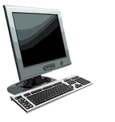
Что такое протокол?
Протокол общения между людьми и сетевой протокол для общения компьютеров:
Привет
Запрос TCP
соединения
Привет
Ответ на
запрос
Который час?
GET http://gaia.cs.umass.edu/kurose_ross
2:00
<файл>
время
© Авторские права, 1996-2020. Джеймс Ф. Куроуз, Кит В. Росс, Все права защищены
Notes:
Давайте рассмотрим другой важный специальный термин компьютерных сетей: протокол. Что такое протокол? Какую функцию он выполняет?
Возможно, легче всего разобраться с понятием протокола компьютерных сетей, проведя сначала некоторые аналогии с человеком, по-скольку мы, люди, выполняем протоколы постоянно. Рассмотрим, что мы делаем, когда хотим спросить у кого-нибудь, который час. Типичный обмен информацией показан на рисунке. Социальный протокол (или, по крайней мере, правила хорошего тона) диктует, что первый из общающихся приветствует собеседника, чтобы установить контакт. Типичным ответом на это приветствие является точно такое же сообщение «Привет». Само собой разумеется, что сердечный ответ «Привет» воспринимается как признак того, что инициатор контакта может продолжить и спросить, который час. Другой от- вет на первоначальную реплику «Привет» (например, «Не беспокойте меня!», или «Я не говорю по-русски», или что-нибудь непечатное) может указывать на нежелание или невозможность общения. В этом случае, согласно социальному протоколу, последующий вопрос о времени будет неуместен.
Иногда спрашивающий вообще не получает ответа на вопрос, и тогда обычно прекращает попытки узнать время у этого человека. Обратите внимание, что в нашем социальном протоколе существуют специальные сообщения, передаваемые нами, и определенные действия, выполняемые в ответ на полученные ответные сообщения или другие события (напри- мер, отсутствие ответа в течение некоторого заданного времени). Не- сомненно, передаваемые и получаемые сообщения, а также действия, предпринимаемые, когда отправляются или принимаются эти сообщения либо возникают другие события, играют центральную роль в социальном протоколе. Если люди выполняют разные протоколы (например, если один человек воспитан, а другой нет или если один знает, что такое время, а другой не имеет о нем представления), протоколы не взаимодействуют, и никакую полезную работу выполнить невозможно. То же самое справедливо в сетях — для выполнения задачи двум (или более) взаимодействующим объектам необходимо выполнять один и тот же протокол.
Сетевой протокол похож на социальный протокол, только объек- тами, обменивающимися сообщениями и выполняющими действия, в данном случае являются аппаратные или программные компоненты некоторого устройства (например, компьютера, смартфона, планшета, маршрутизатора или любого другого, обладающего возможностью ра- боты в сети). Все действия в Интернете, предпринимаемые двумя или более взаимодействующими удаленными объектами, регулируются протоколом. Например, аппаратным образом реализованные протоко- лы в двух физически соединенных компьютерах управляют потоком данных по «проводу» между двумя сетевыми интерфейсными плата- ми; протоколы, отслеживающие перегрузки сети в конечных системах, управляют скоростью передачи пакетов между отправителем и полу- чателем; протоколы в маршрутизаторах определяют путь пакетов от источника к приемнику. Протоколы выполняются в Интернете повсеместно.
В качестве примера протокола компьютерной сети, который вам, ве- роятно, знаком, рассмотрим, что происходит, когда вы отправляете за- прос на веб-сервер, то есть, когда вы набираете URL-адрес веб-страницы в своем веб-браузере. Сценарий иллюстрирует правая часть рис. 1.2. Сначала ваш компьютер передает сообщение с запросом о подключении на веб-сервер и ожидает ответа. Веб-сервер в итоге получает ваше со- общение с запросом на подключение и возвращает ответное сообщение о подключении. Зная, что теперь можно запросить веб-документ, ваш компьютер посылает затем имя веб-страницы, которую он хочет полу- чить с веб-сервера, в сообщении GET. Теперь, наконец, веб-сервер воз- вращает веб-страницу (файл) в ваш компьютер.

Slide 13
Что такое протокол?
Протоколы (правила) коммуникации между людьми:
“который час?”
“можно спросить?”
знакомства
Сетевые протоколы:
Машины вместо людей
вся коммуникационная деятельность в Интернете регулируется протоколами
Протоколы определяют формат и порядок сообщений, отправленных и полученных устройствами сети, и действия, выполняемые при отправке и получении
… посылаются определенные сообщения
… выполняются определенные действия при получении сообщения или при других событиях
© Авторские права, 1996-2020. Джеймс Ф. Куроуз, Кит В. Росс, Все права защищены
Notes:
Как показано в приведенных выше примерах человеческого и сете- вого протоколов, обмен сообщениями и действия, предпринимаемые при передаче и приеме этих сообщений, являются ключевыми опреде- ляющими элементами протокола:
Протокол определяет формат и порядок сообщений, которыми об- мениваются два или более взаимодействующих объектов, а также действия, предпринимаемые при передаче и/или приеме сообщения либо при возникновении другого события.
Интернет и компьютерные сети в целом широко используют про- токолы. Разные протоколы применяются для выполнения разных задач связи.

Slide 14
Notes:
В данной лекции, мы посмотрели на важность компьютерных сетей в нашей жизни и изменения, которые настигли человечество с появлением компьютерных сетей и сети Интернет. Познакомились с основной терминологией, которую мы будем использовать в курсе. Привели два описания Интернета; одно с точки зрения его аппаратных и программных компонентов, другое в терминах инфраструктуры для предоставления служб распределенным приложениям. Возможно, вы все еще путаетесь в том, что такое Интернет. Что такое коммутация пакетов и протокол TCP/IP? Что собой представляют маршрутизаторы? Какие типы линий связи существуют в Интернете? Эти важные понятия и ответы на поставленные вопросы будут излагаться в следующих видео.

